Slide 1


Slide 2

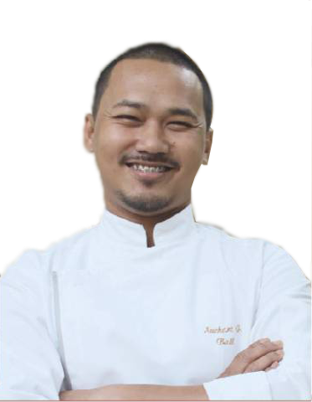


เชฟบอล สุชาติ ใจฉ่ำ
[2] บันทึกวิดีโอวันที่ 18/12/63

Slide 3
ส่วนประกอบและอุปกรณ์ เมนูแกงรัญจวน
วัตถุดิบ
พริกขี้หนู 10 กรัม
เนื้อหมู 200 กรัม
กระเทียม 10 กรัม
หอมแดง 50 กรัม
แป้งอเนกประสงค์ 100 กรัม
ตะไคร้ซอย 20 กรัม
กะปิ 50 กรัม
ใบโหระพา 20 กรัม
ไข่เบอร์ 2 1 ฟอง

Slide 4
ส่วนประกอบและอุปกรณ์ เมนูแกงรัญจวน
เครื่องปรุง
น้ำปลา 1 ช้อนชา
น้ำตาลปี๊บ 1 ช้อนชา
เกลือป่น 1 หยิบมือ
มะนาว 3 ลูก
น้ำเปล่า 250 มิลลิลิตร

Slide 5
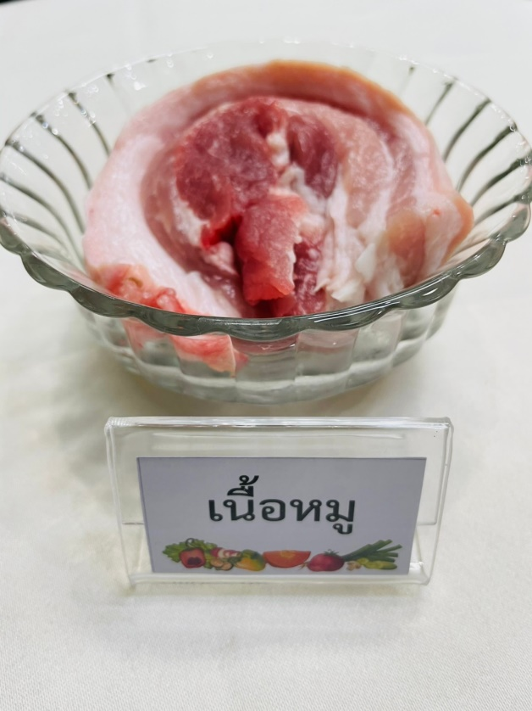
ส่วนประกอบและวัตถุดิบ เมนูแกงรัญจวน
MENU

Slide 6
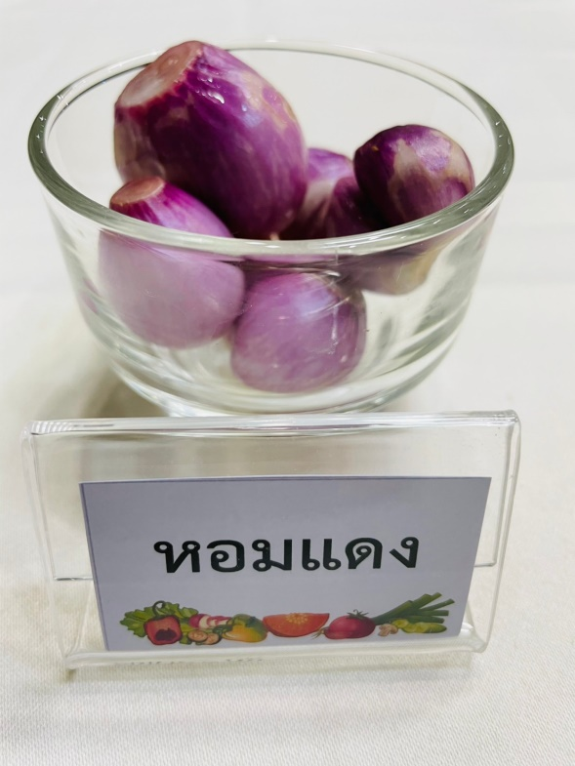
ส่วนประกอบและวัตถุดิบ เมนูแกงรัญจวน
MENU

Slide 7
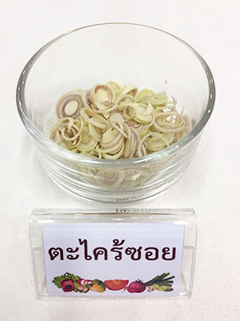
ส่วนประกอบและวัตถุดิบ เมนูแกงรัญจวน
MENU

Slide 8
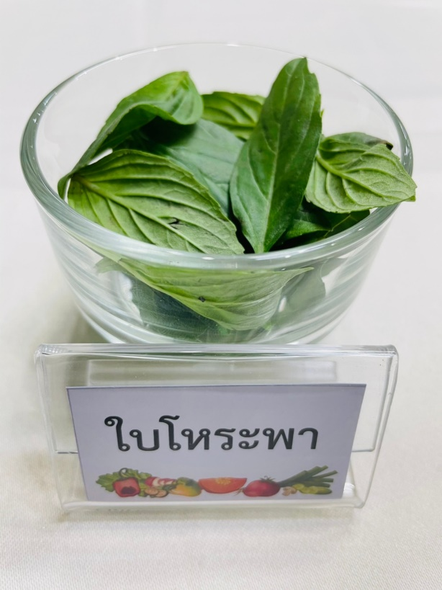
ส่วนประกอบและวัตถุดิบ เมนูแกงรัญจวน
MENU

Slide 9
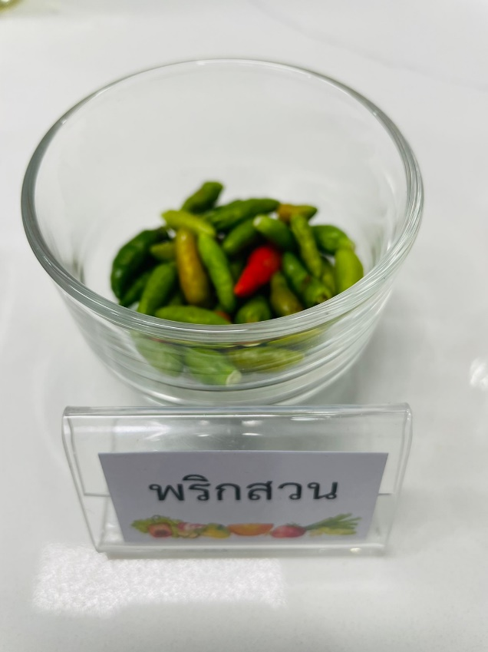
ส่วนประกอบและวัตถุดิบ เมนูแกงรัญจวน
MENU

Slide 10
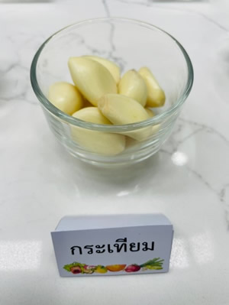
ส่วนประกอบและวัตถุดิบ เมนูแกงรัญจวน
MENU

Slide 11
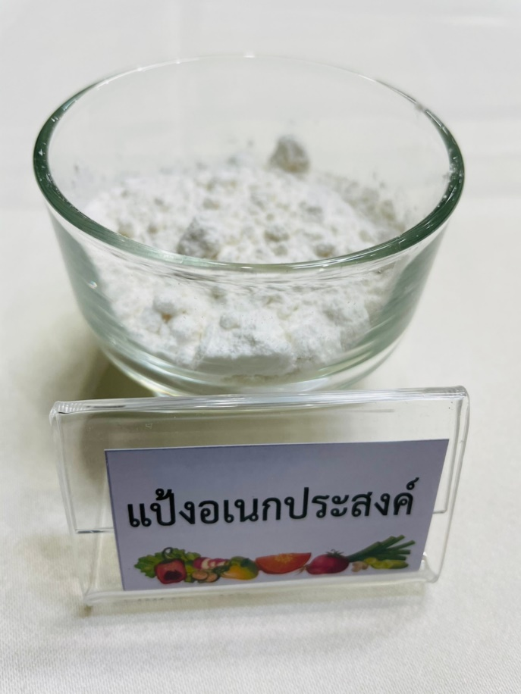
ส่วนประกอบและวัตถุดิบ เมนูแกงรัญจวน
MENU

Slide 12
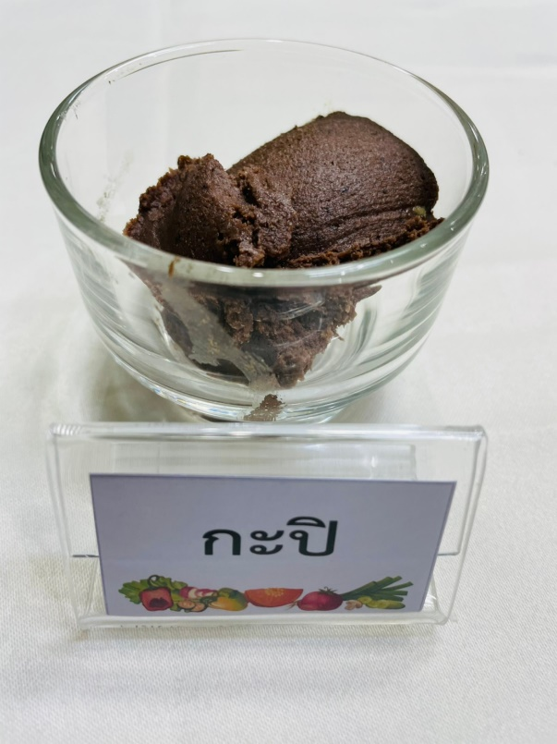
ส่วนประกอบและวัตถุดิบ เมนูแกงรัญจวน
MENU

Slide 13
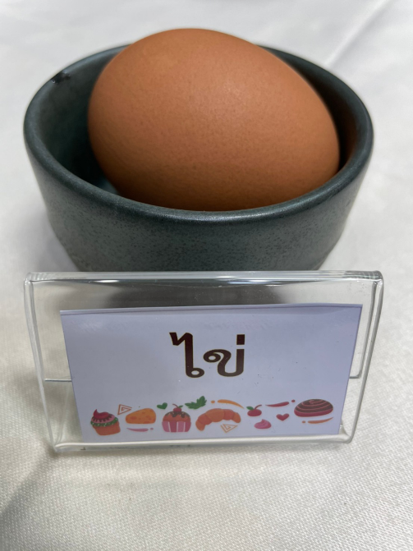
ส่วนประกอบและวัตถุดิบ เมนูแกงรัญจวน
MENU

Slide 14
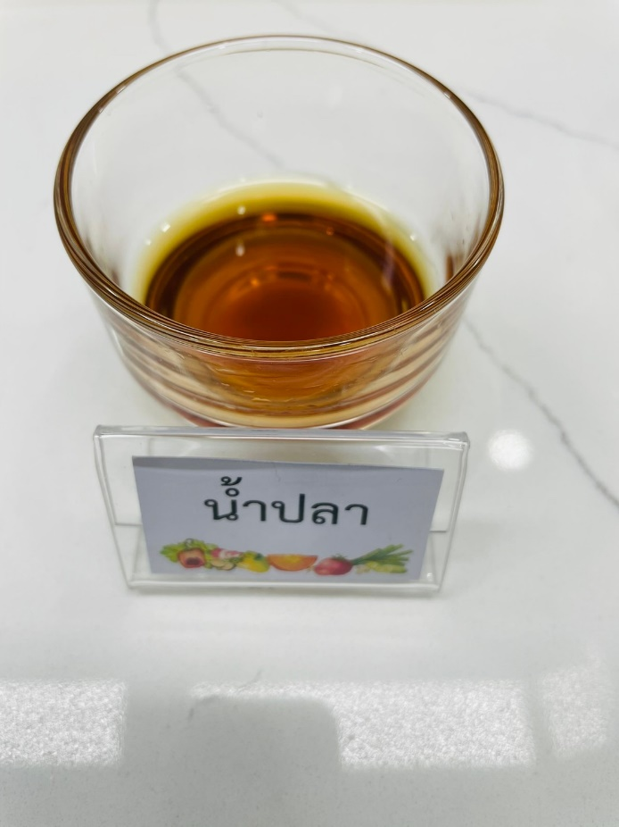
ส่วนประกอบและวัตถุดิบ เมนูแกงรัญจวน
MENU

Slide 15
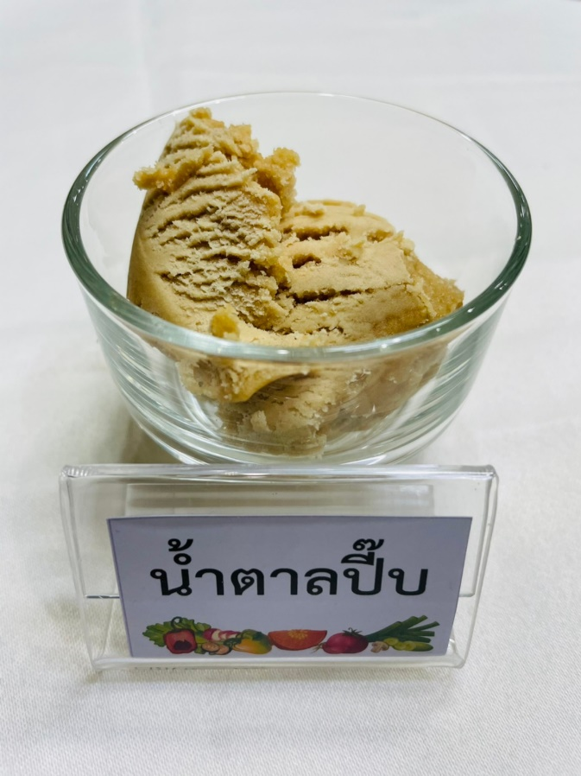
ส่วนประกอบและวัตถุดิบ เมนูแกงรัญจวน
MENU

Slide 16
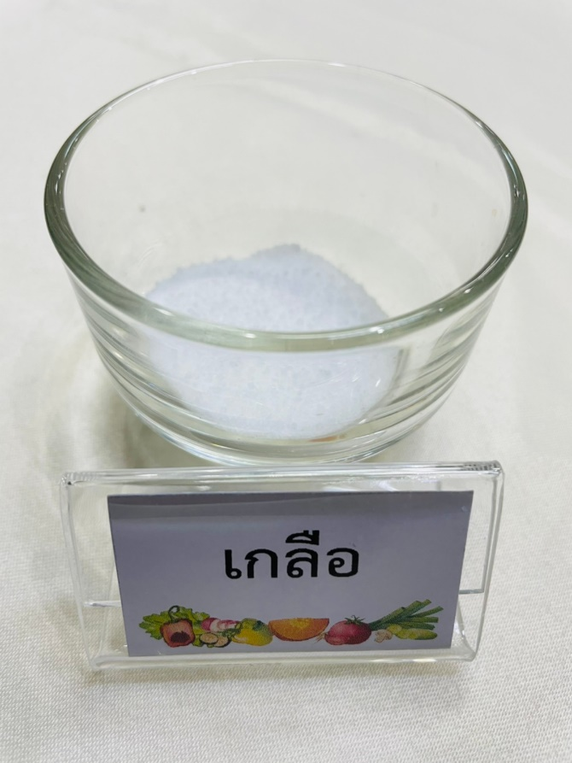
ส่วนประกอบและวัตถุดิบ เมนูแกงรัญจวน
MENU

Slide 17
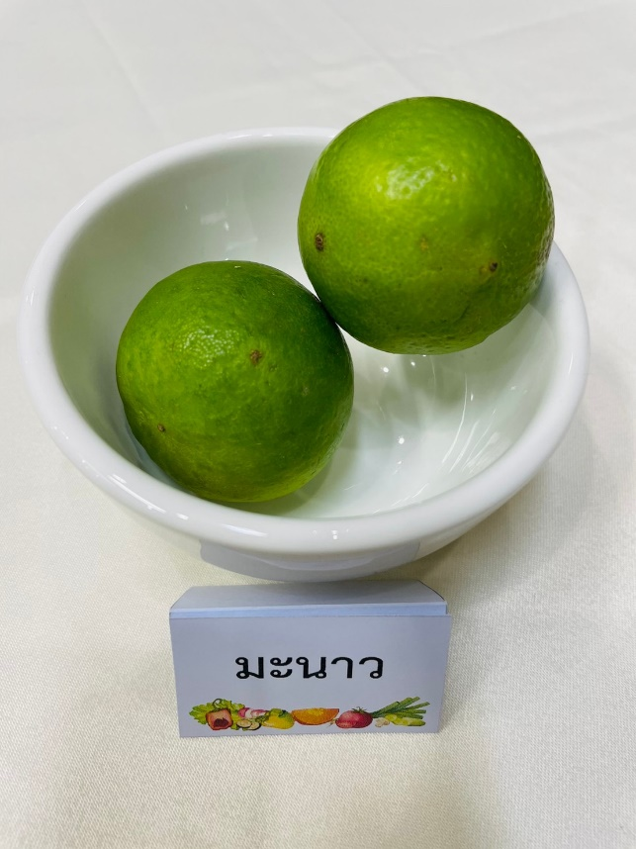
ส่วนประกอบและวัตถุดิบ เมนูแกงรัญจวน
MENU

Slide 18
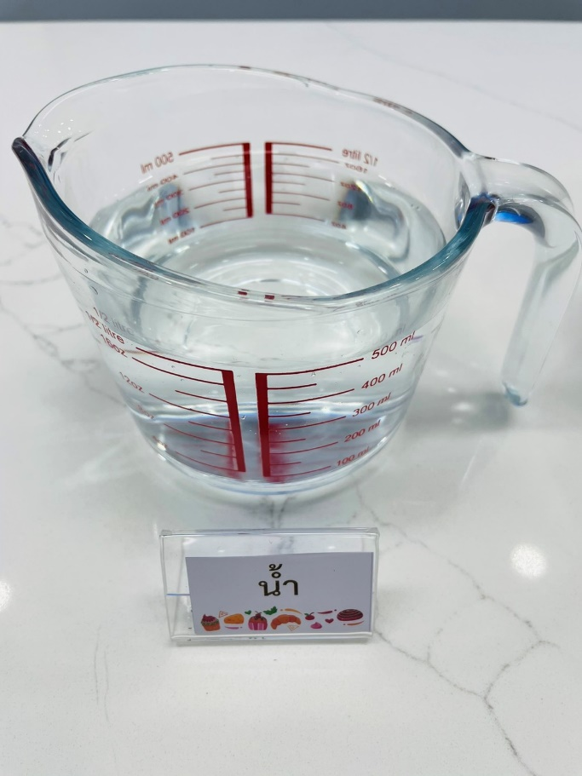
ส่วนประกอบและวัตถุดิบ เมนูแกงรัญจวน
MENU

Slide 19
ส่วนประกอบและอุปกรณ์ เมนูแกงรัญจวน
อุปกรณ์
หม้อ
ทัพพี
ช้อน
ชาม
เครื่องทำเส้นพาสต้า
มีด
เขียง
ครก
เตา
เครื่องดูดควัน

Slide 20
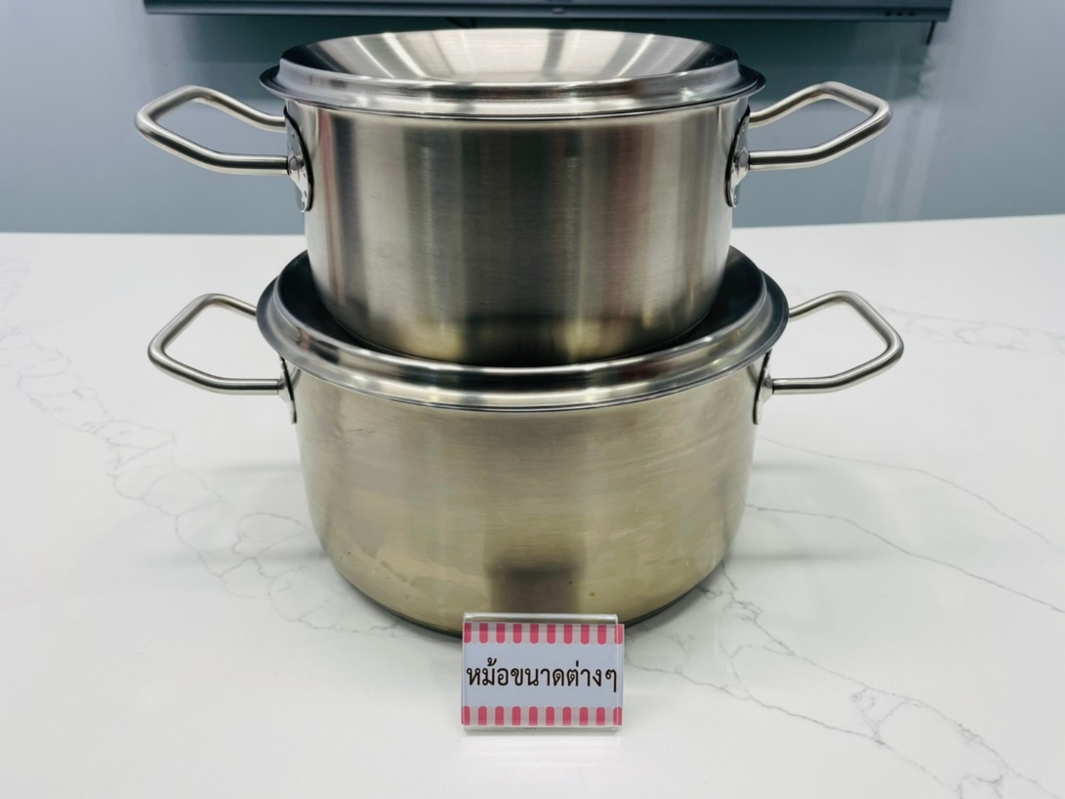
อุปกรณ์ เมนูแกงรัญจวน
Menu

Slide 21

อุปกรณ์ เมนูแกงรัญจวน
Menu

Slide 22
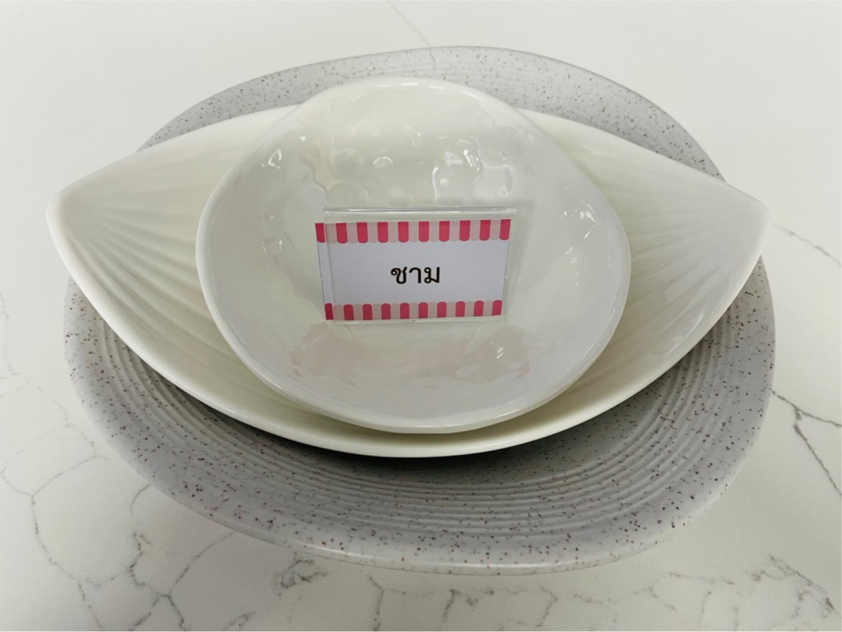
อุปกรณ์ เมนูแกงรัญจวน
Menu

Slide 23
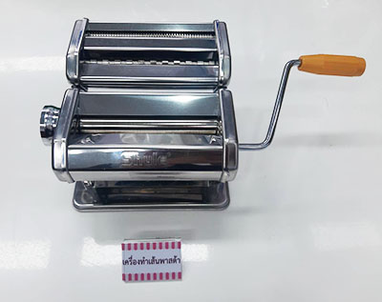
อุปกรณ์ เมนูแกงรัญจวน
Menu

Slide 24

อุปกรณ์ เมนูแกงรัญจวน
Menu

Slide 25

อุปกรณ์ เมนูแกงรัญจวน
Menu

Slide 26
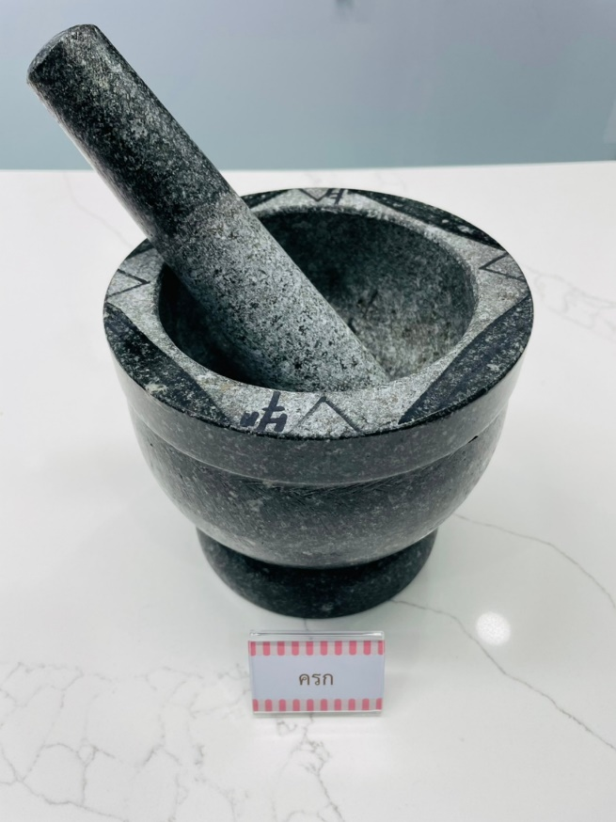
อุปกรณ์ เมนูแกงรัญจวน
Menu

Slide 27

อุปกรณ์ เมนูแกงรัญจวน
เตา
Menu

Slide 28
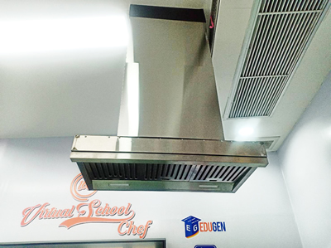
อุปกรณ์ เมนูแกงรัญจวน
เครื่องดูดควัน
Menu

Slide 29
วิธีทำ เมนูแกงรัญจวน
1. เริ่มทำน้ำพริกกะปิ โดยการนำกะปิไปเผาให้มีกลิ่นหอมแล้วนำมาใส่ครกประมาณ 50 กรัม ตามด้วยพริกขี้หนูตามชอบ กระเทียม 3 กลีบ โขลกให้เข้ากัน
2. ตามด้วยน้ำมะนาว 2 ช้อนโต๊ะ ตามด้วยเกลือ 1 หยิบมือ ผสมจนเข้ากัน แล้วตักใส่ถ้วยพักไว้
3. ซอยหอมแดง 2 หัว ตะไคร้ซอย

Slide 30
วิธีทำ เมนูแกงรัญจวน
4. ต้มน้ำให้เดือด ใส่หัวหอมซอย ตะไคร้ซอยแล้วตามด้วยน้ำพริกกะปิที่ตำไว้ใส่ในหม้อที่ต้มน้ำไว้ ต้มทิ้งไว้เพื่อให้สมุนไพรต่างๆในน้ำพริกสุก
5. ทำเส้นพาสต้า ใส่แป้งอเนกประสงค์ 100 กรัม ไข่ไก่เบอร์2 1 ใบ ตามด้วยน้ำมันมะกอก 1 ช้อนชา เกลือ 1 หยิบมือ ค่อยๆคนส่วนผสมให้เข้ากัน

Slide 31
วิธีทำ เมนูแกงรัญจวน
6. ทำการนวดแป้ง โดยทางแป้งอเนกประสงค์ที่มือเราเพื่อไม่ให้แป้งที่ผสมติดมือ ใช้มือนวดแป้งจนเป็นเนื้อเดียวกัน
7. วิธีการนวดแป้งนำอุ้งมือดันออกไปแล้วพับแป้งกลับมาทำไปเรื่อยๆ ประมาณ 2 - 3 นาที พอแป้งได้ที่แล้ว นำแป้งใส่กะละมังไว้เหมือนเดิมแล้วนำแผ่นถนอมอาหารมาปิดปากกะละมังไว้ เพื่อไม่ให้อากาศเข้า แล้วพักไว้ 5 - 10 นาที

Slide 32
วิธีทำ เมนูแกงรัญจวน
8. นำเนื้อวัวใส่ลงในหม้อน้ำซุปที่เตรียมไว้ ต้มจนสุก
9. ปรุงรสชาติด้วยน้ำปลา น้ำมะนาวตามใจชอบ
10. วิธีดูว่าแป้งพาสต้าใช้ได้หรือยังนั้นให้เอานิ้วมือกดลงไปบนแป้งพอนำนิ้วมืออกแป้งฟูกลับมาเป็นสภาพเดิม
11. ถัดมาเราจะเริ่มรีดแป้งให้เป็นแผ่นโดยการโรยแป้งอเนกประสงค์ลงไปที่เครื่องทำเส้นพาสต้า เริ่มรีดตั้งแต่เบอร์ 1 พอได้แผ่นแป้งแล้วทำการพับแป้งแล้วรีดแป้งซ้ำไปเรื่อยๆ พร้อมกับเปลี่ยนเบอร์ที่เครื่องทำเส้นพาสต้าเป็น 2 3 4 ตามลำดับ รีดแป้งจนเป็นแผ่นบางๆตามต้องการ

Slide 33
วิธีทำ เมนูแกงรัญจวน
12. หลังจาดรีดแป้งได้ขนาดตามต้องการแล้วเราจะทำการตัดแป้งให้เป็นเส้นพาสต้าโดยขนาดที่เราตัดจะเป็นเส้นเล็ก
13. ต้มน้ำเพื่อลวกเส้น เวลาลวกเส้นให้มัดเส้นให้เป็นก้อนโดนเส้นพาสต้าต่อ 1 ชาม จะใช้เส้นพาสต้าประมาณ 50 - 80 กรัม ในการลวกเส้นใช้เวลาประมาณ 1 นาที เพราะเป็นพาสต้าเส้นสด

Slide 34
วิธีทำ เมนูแกงรัญจวน
14. พอลวกเส้นได้ที่แล้วให้นำเส้นที่ลวกไปล้างน้ำเปล่าแล้วพักไว้

